Slide 1





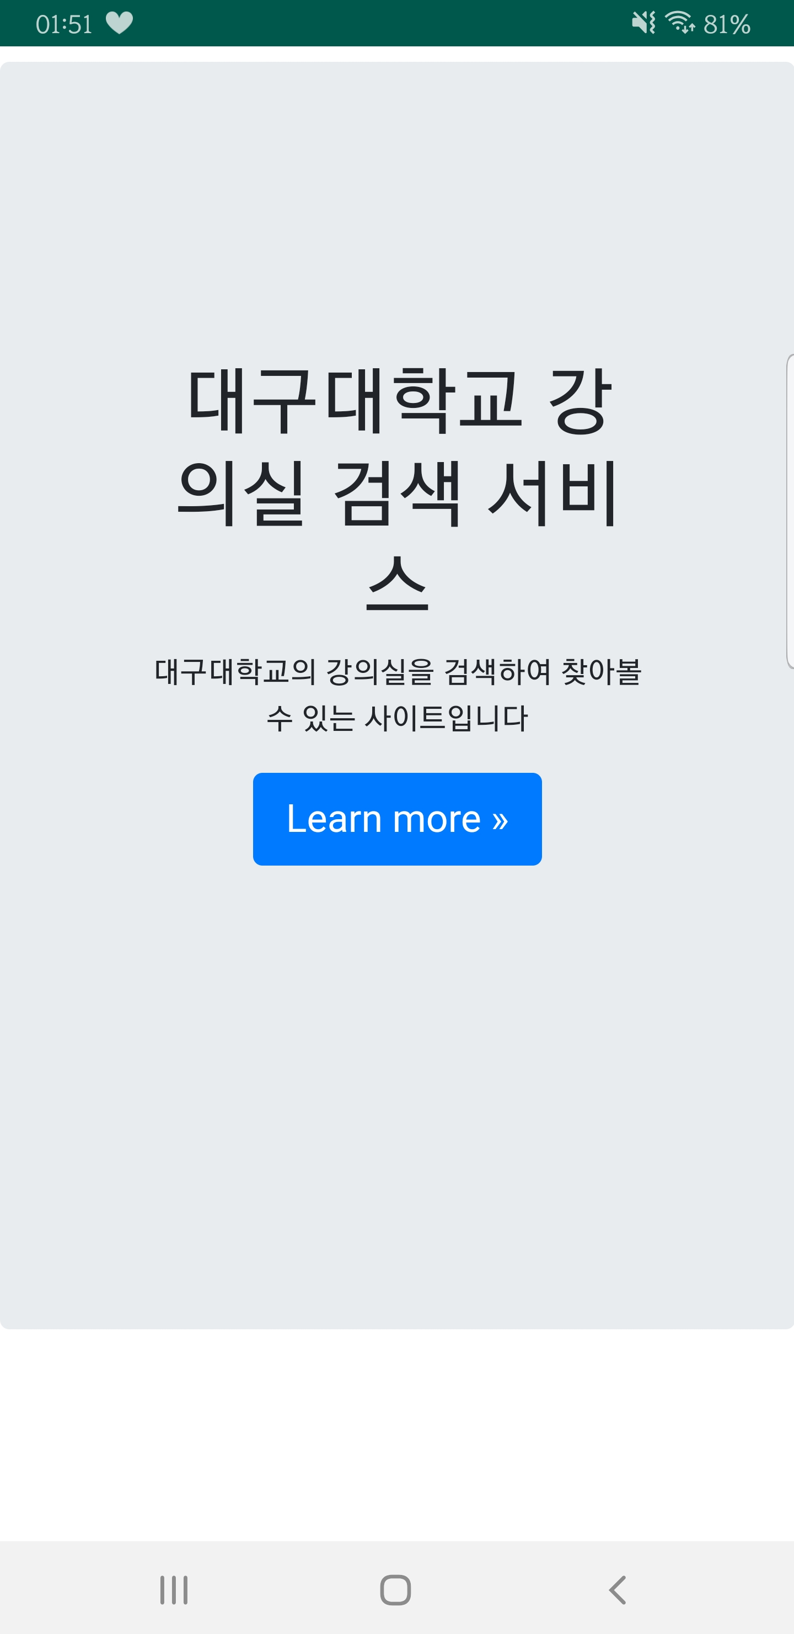
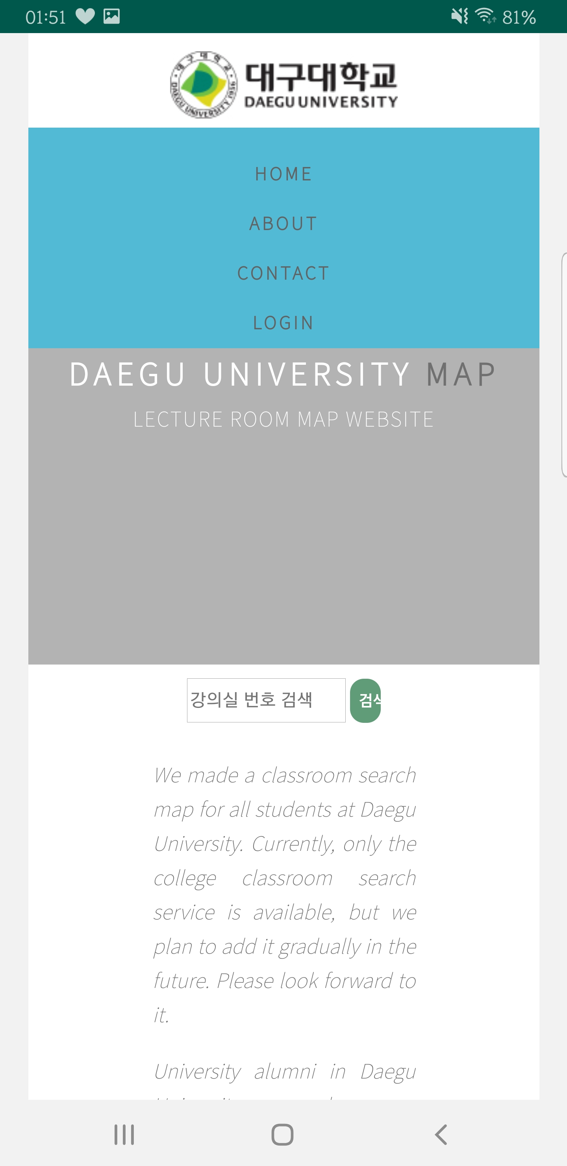
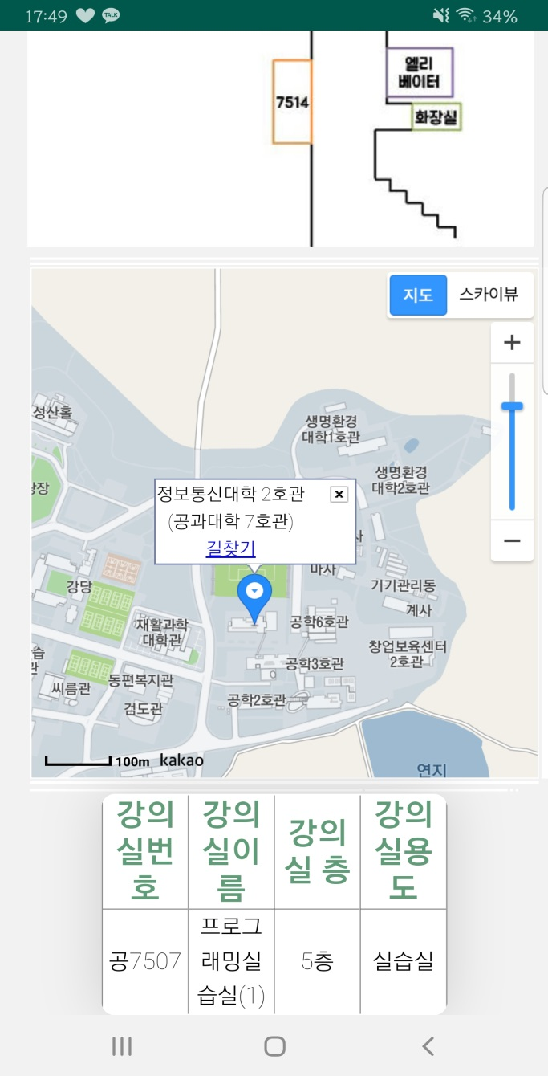
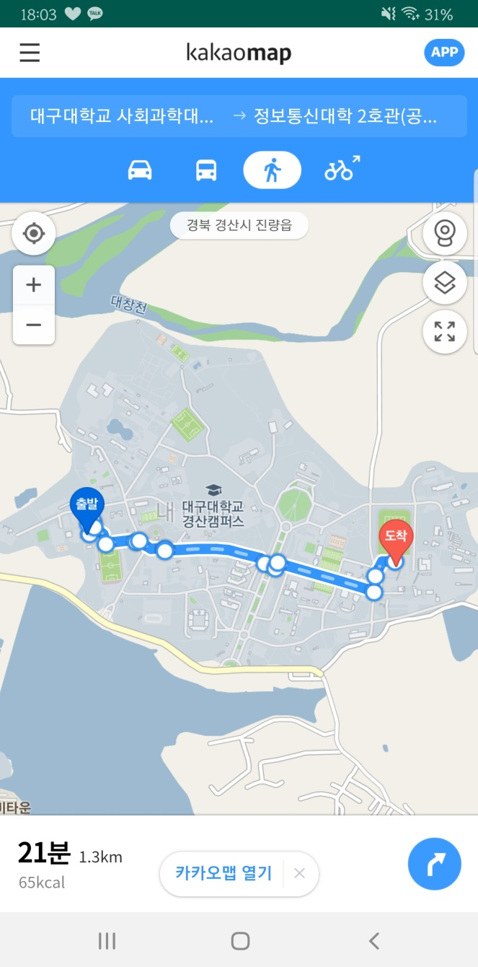

대구대학교 강의실 위치 검색 어플리케이션 (DU FindRoom)
FindRoom l 컴퓨터공학과 l 김효정 노현정 최장혁 l 김창훈
작품요약
캠퍼스가 익숙하지 않은 신입생들이나 재학생들이 타 단대의 수업을 들을 때, 캠퍼스가 너무 넓어서 강의실을 찾는 데 어려움을 겪을 때가 종종 있다.
DU FindRoom 어플리케이션은 대구대학교의 수 많은 강의실을 학생들이 편리하게 찾아 수업을 들을 수 있도록 해주는 강의실 검색 어플리케이션으로, 모바일 뿐만 아니라 웹에서도 이용 가능한 WebView 어플리케이션이다.
작품소개
개념 및 설계
사용 기술(작동원리)
javascript, php, jsp 등의 웹 프로그래밍 언어를 사용하여 웹 페이지 제작
MySQL DB에 단대별 강의실 정보저장
XAMPP를 이용하여 MySQL DB와 localhost 연동
FileZilla를 이용하여 Dothome 서버에 웹 페이지 파일 전송
Dothome에서 웹 페이지 호스팅
안드로이드 스튜디오를 이용하여 제작한 웹 페이지를 WebView 형태로 구현
Web
(Html5+php+jsp)
Server
(Apache
& dothome)
Database
(MySQL)
검색결과
Web
Mobile
Desktop
검색
DB전송
DB요청
작품 구성
결과물(사진)
강의실 검색 기능
검색 시 층별 약도 표시
교수님 이름을 검색 시 연구실 위치 표시
카카오맵을 활용한 위성지도 및 네비게이션 기능
로그인하여 건의게시판에 게시물 작성 및 즐겨찾기
하이퍼링크를 이용한 단대별 약도 모아보기 기능
단대별로 걸어서 시간을 얼마나 소요하는지 표시
기대효과
(Index.html)
(main.html)
(searcher.php)
어플리케이션의 층별약도와 네비게이션 기능을 이용하여 모르는 단과대학과 강의실을 쉽게 찾아 갈 수 있다.
길을 찾느라 헤매는 시간이 줄어들어 학생들의 시간 절약에 기여할 수 있을 것이다.
공학교육혁신센터

